Slide 1

Módulo 2 de la Guía del HPC.
¿Qué es una Escala de Severidad de Protección y cómo se produce?
Presentador: Boris Aristín

Slide 2
Este modulo cubre:
Las preguntas y respuestas más comúnes y críticas sobre las Escalas de Severidad
Guía paso a paso
Consejos y ejemplos de Escalas de Severidad
Objetivo general de este módulo:
La producción de la Escala de Severidad sectorial no debe de representar más del 10% de la totalidad del tiempo dedicado por coordinadores/as e IMOs durante el HNO.

Slide 3
¿Qué es la clasificación de Severidad en Protección?
P&R
Escalas de Severidad de Protección
Los actores de Protección utilizan la Escala de Severidad como herramienta para identificar las áreas geográficas más afectadas por la crisis. La clasificación de la Escala de Severidad utilizada por el Clúster de Protección es la misma que la utilizada por el JIAF para la Escala de Severidad inter-sectorial (níveles 1 a 5).

Slide 4
¿Qué es la Escala de Severidad General de Protección?
P&R
Escalas de Severidad de Protección
La escala general de severidad es la que considera la clasificación de la severidad de un área geográfica determinada para la totalidad del Cluster de Protección. Esta escala incluye indicadores tanto de Protección como de las Áreas de Responsabilidad. La Escala General de Protección es la que se utiliza para la sección de Protección del HNO.

Slide 5
¿Qué es la Escala de Severidad específica de las AdR?
P&R
Escalas de Severidad de Protección
La escala de severidad específica de las AdR es la severidad de cada una de las Áreas basándose únicamente en sus indicadores sectoriales. Las AdR pueden hacer uso de los mismos indicadores ya seleccionados para la Escala General o utilizar otros adicionales o diferentes.
Esta escala de severidad incluye indicadores específicos a las AdR y se incluye sus secciones del HNO. Cada una de las Áreas activas en el país debe de contar con su escala de severidad específica.

Slide 6
¿ Dónde puedes encontrar los indicadores de Protección para producir las Escalas de Severidad? (1)
P&R
Escalas de Severidad de Protección
Puedes encontrar listados consolidados de indicadores de Protección y Áreas de Responsabilidad a lo largo de la Guía 1.1 del JIAF:
Tabla de indicadores de Referencia: Contiene el listado de indicadores de hogar junto con sus umbrales sugeridos de severidad. Los indicadores de Protección están clasificados por Protección, Protección a la Infancia, Violencia Basada en Género, Vivienda, Tierra y Propiedad y Acción contra las Minas.

Slide 7
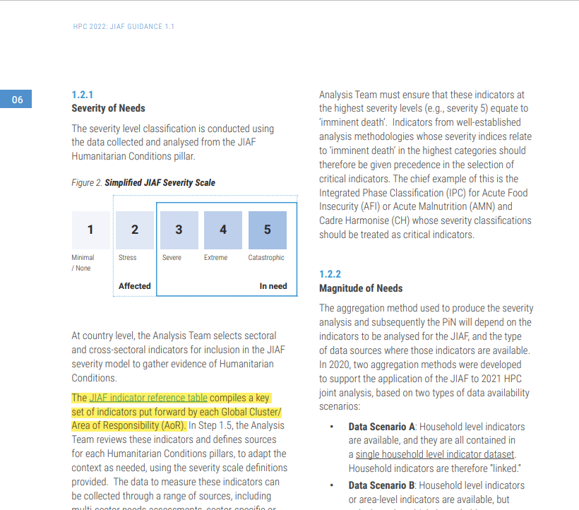
¿ Dónde puedo encontrar los indicadores de Protección para producir las Escalas de Severidad? (1)
P&R
Escalas de Severidad de Protección
Puedes encontrar la Tabla de indicadores de Referencia en la Guía JIAF 1.1 (página 6):

Slide 8
¿ Dónde puedo encontrar los indicadores de Protección para producir las Escalas de Severidad? (2)
P&R
Escalas de Severidad de Protección
Indicadores para los Pilares de Condiciones No Humanitarias del JIAF: Este listado incluye indicadores de área para los pilares del JIAF de contexto, conmoción e impacto y están categorizados por Protección, Áreas de Responsabilidad, otros sectores (Seguridad Alimentaria, Salud etc.) o intersectoriales.

Slide 9
¿ Dónde puedo encontrar los indicadores de Protección para producer las Escalas de Severidad? (2)
P&R
Escalas de Severidad de Protección
Tened en cuenta: Los indicadores de los Pilares de Condiciones No Humanitarias del JIAF pueden ser utilizados para la Escala de Severidad de Protección. Para hacer uso de ellos, podéis seguir la misma lógica que para el uso del indicador crítico de Protección del JIAF (nivel 5 a partir del 50% del total). También podéis poneros en contacto con los equipos globales para asesoraros.

Slide 10
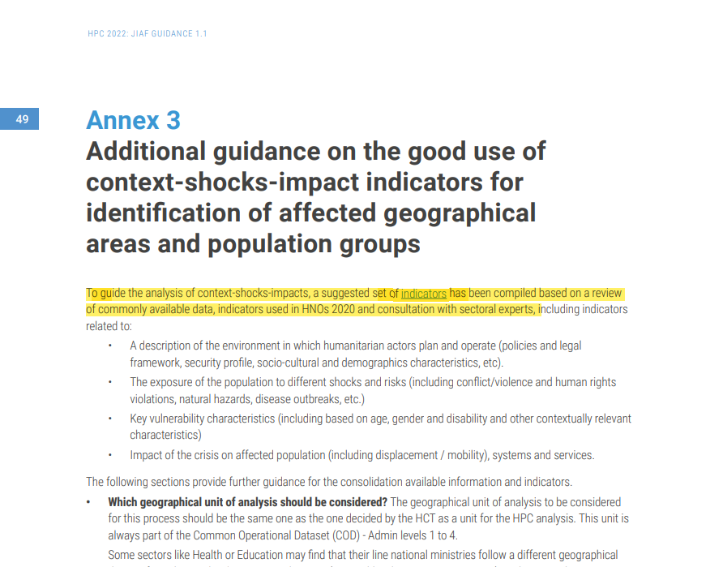
¿ Dónde puedo encontrar los indicadores de Protección para producer las Escalas de Severidad? (2)
P&R
Escalas de Severidad de Protección
Puedes encontrar los indicadores para los Pilares de Condiciones No Humanitarias en el anexo 3 de la Guía JIAF 1.1 (pág 49):

Slide 11
¿ Dónde puedo encontrar los indicadores de Protección para producer las Escalas de Severidad? (3)
P&R
Escalas de Severidad de Protección
Listado de indicadores JIAF alineados con el PAF- Para facilitar la seleccion de indicadores por parte de los equipos de país y visualizar los nexos entre el JIAF y el PAF; tenéis a vuestra disposición el listado de los indicadores JIAF alineados con cada uno de los Pilares y Sub-pilares del PAF. El listado de indicadores es anexo de este módulo.

Slide 12
¿Puedo utilizar los grupos de población afectados como parte de la Escala de Severidad de Protección?
P&R
Escalas de Severidad de Protección
Sí, los podéis usar para la Escala de Severidad. Para utilizarlos, podéis seguir la misma lógica que para el uso del indicador crítico de Protección del JIAF (nivel 5 a partir del 50% del total). También podéis poneros en contacto con los equipos globales para asesoraros.

Slide 13
¿Dónde puedo encontrar las categorias de los grupos de población afectados? (1)
P&R
Escalas de Severidad de Protección
El Clúster de Protección hace uso de las categorías de los grupos de población afectados definidas en la Guía IASC Humanitarian profile Support Guidance (2016). También puedes encontrar estas mismas categorías en el Anexo 3 del JIAF 1.1 y en el listado de indicadores JIAF alineados con el PAF.

Slide 14
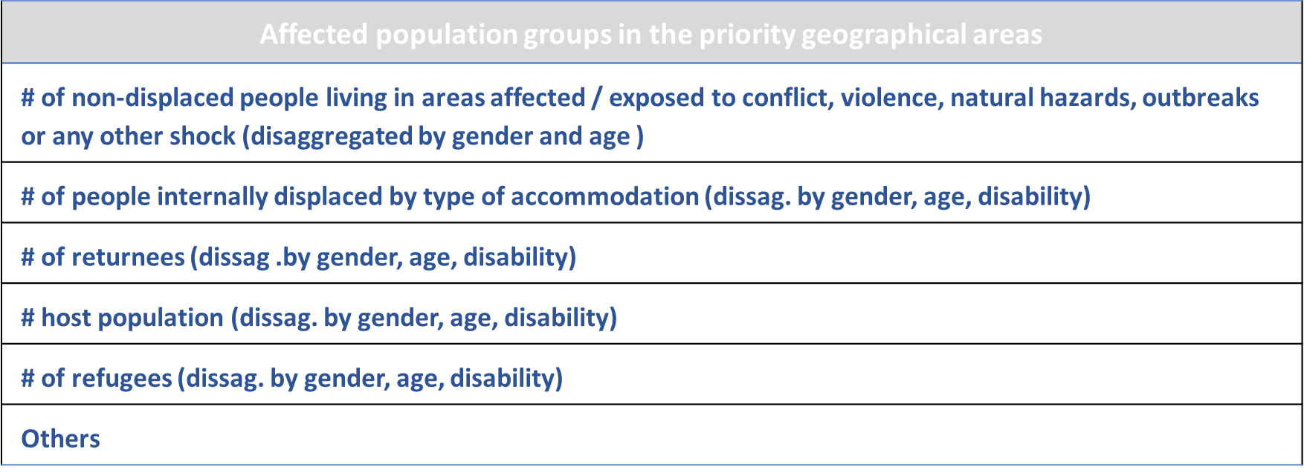
¿Dónde puedo encontrar las categoria de los grupos de población afectados? (2)
P&R
Escalas de Severidad de Protección
Ejemplos

Slide 15
Escalas de Severidad
Paso a Paso
  Paso 1: Identificar y seleccionar los indicadores generales y específicos:
El Clúster de Protección y cada una de las AdR seleccionarán los indicadores de entre los sugeridos en los listados que os comentábamos. Estos indicadores definirán las Escalas de Severidad tando general como específica. Los indicadores seleccionados pueden ser:
Los mismos identificados para el análisis inter-sectorial del JIAF.
Indicadores adicionales tantos como sean necesarios para profundizar más en el análsis sectorial, e incluyendo indicadores de otros sectores que sean relevantes para Protección en vuestra operación.
Tened en cuenta: Los listados de indicadores son tan solo ejemplos sugeridos que se han utilizado con anterioridad en las operaciones, podéis modificarlos o adaptarlos para cada uno de los contextos de país, disponibilidad de datos etc.

Slide 16
Escalas de Severidad
Paso a Paso
  Paso 2: Consolidación de los datos y puntuación de severidad
Responsabilidades en este paso:
La responsabilidad de los /as Coordinadores / as del Clúster y AdR es de seleccionar los indicadores y confirmar o acordar cada uno de los umbrales.
La responsabilidad de los Gestores / as de Información es la de consolidar los datos y asignar la puntuación de severidad para cada una de las unidades geográficas incluídas en el análisis.

Slide 17
Escalas de Severidad
Paso a Paso
Paso 2: Consolidación de los datos y puntuación de severidad
Puntuación:
Para la puntuación de severidad, los gestores / as de Información pueden producir una media de entre todas las puntuaciones de los indicadores . El resultado de esta media será la puntuación de cada una de la unidades geográficas de análisis.
Ejemplo: Si de 6 de los indicadores en la unidad de análisis, 5 de ellos puntuan nivel 4 de la escala, la puntuación final de la unidad será 4 (Crítica).
Si estáis pensado en hacer uso de indicadores que tan solo pueden ser utilizados en algunas de las unidades geográficas de análsis, les podéis usar dándoles un peso específico para aumentar, or igualmente reducir, la puntuación.
Ejemplo: Existen datos disponibles sobre el # de escuelas y centros de salud atacados en 6 distritos. En ese caso, le podéis dar un peso específico a ese indicador y decidir que en los 6 distritos afectados la puntuación de severidad es nivel 5.

Slide 18
Siguientes
pasos
Una vez hayáis finalizado la consolidación y puntuación, los siguientes pasos serán:
Talleres de expertos para el análisis e interpretación de los datos (Guía del HPC módulo 4)
Estimaciones de las Personas en Necesidad / PiN (Guía del HPC módulo 3)
A continuación os mostramos algunos ejemplos y recomendaciones para las Escalas de Severidad.

Slide 19
Consejos
Es posible utilizar indicadores de contexto e inter-sectoriales para las Escalas general y específicas. Para ello, lo primero que siempre debéis de considerar es decidir de forma conjunta dónde y cómo cada indicador será utilizado.
Centrar siempre el análisis del Clúster y de las AdRs en la identificación de la zonas geográficas y grupos de población más afectados por la crisis.
Siempre es recomendable el uso de indicadores de otros sectores para las Escalas de Severidad tanto general como específicas. Hacerlo refuerza la Centralidad de Protección de nuestro análisis.

Slide 20
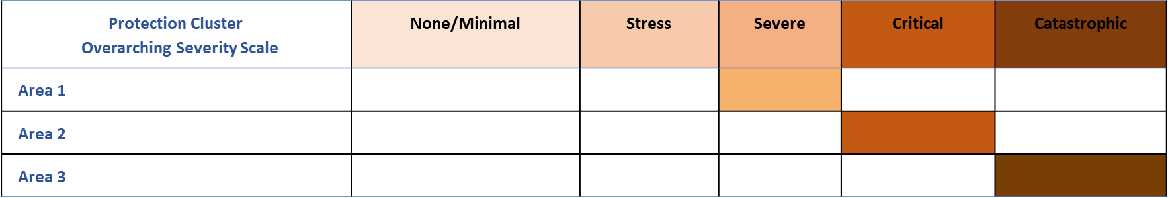
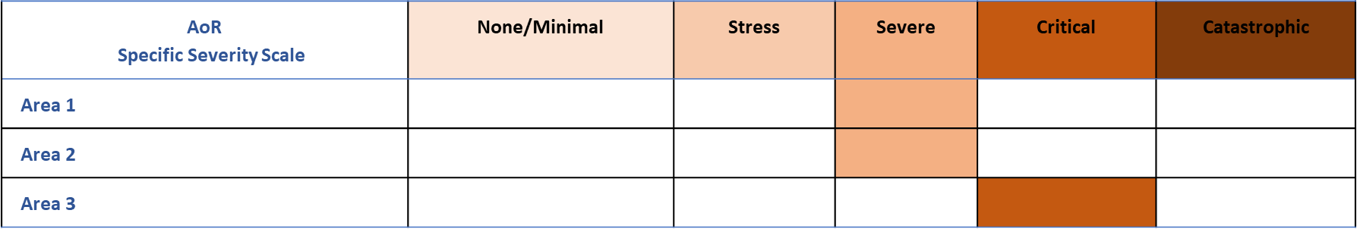
Consejos
Las escalas específicas de las AdR pueden tener tanto la misma puntuación o menor con respecto a la escala general; pero nunca mayor.
Ejemplo:

Slide 21
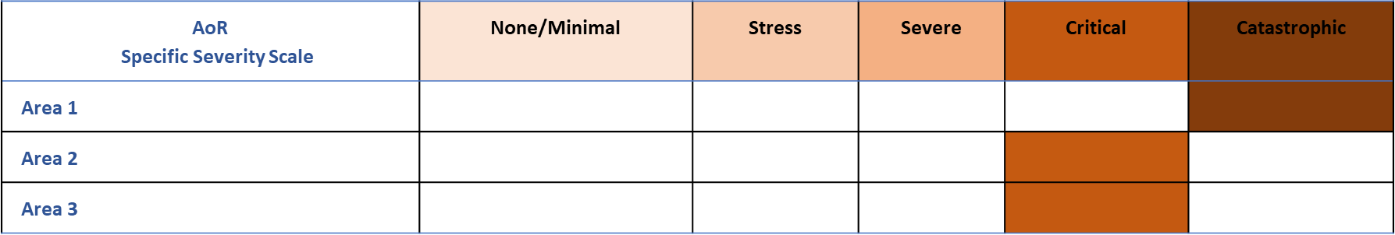
Consejos
Si os encontráis en la situación donde la escala específica de la AdR es más alta, es preciso que se revise de nuevo la puntuación de esa unidad de análisis y se llegue a un consenso durante los talleres de análisis e interpretación.
Ejemplo:

Slide 22
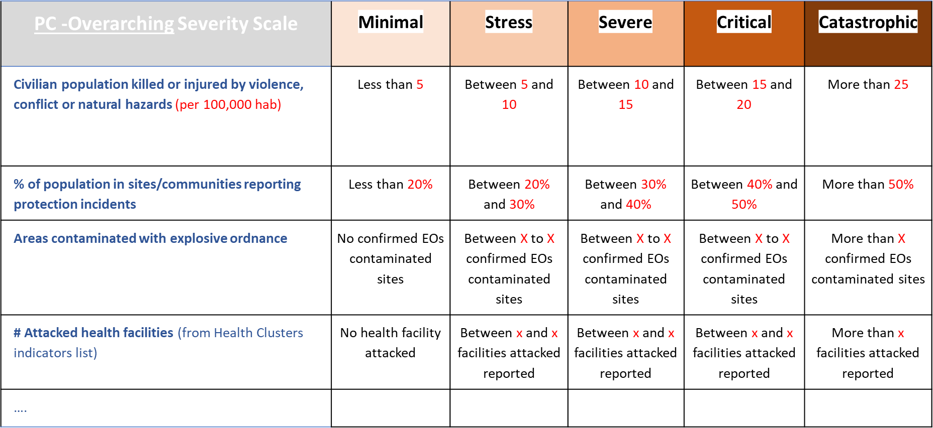
Ejemplos
Escala de Severidad de Protección general

Slide 23
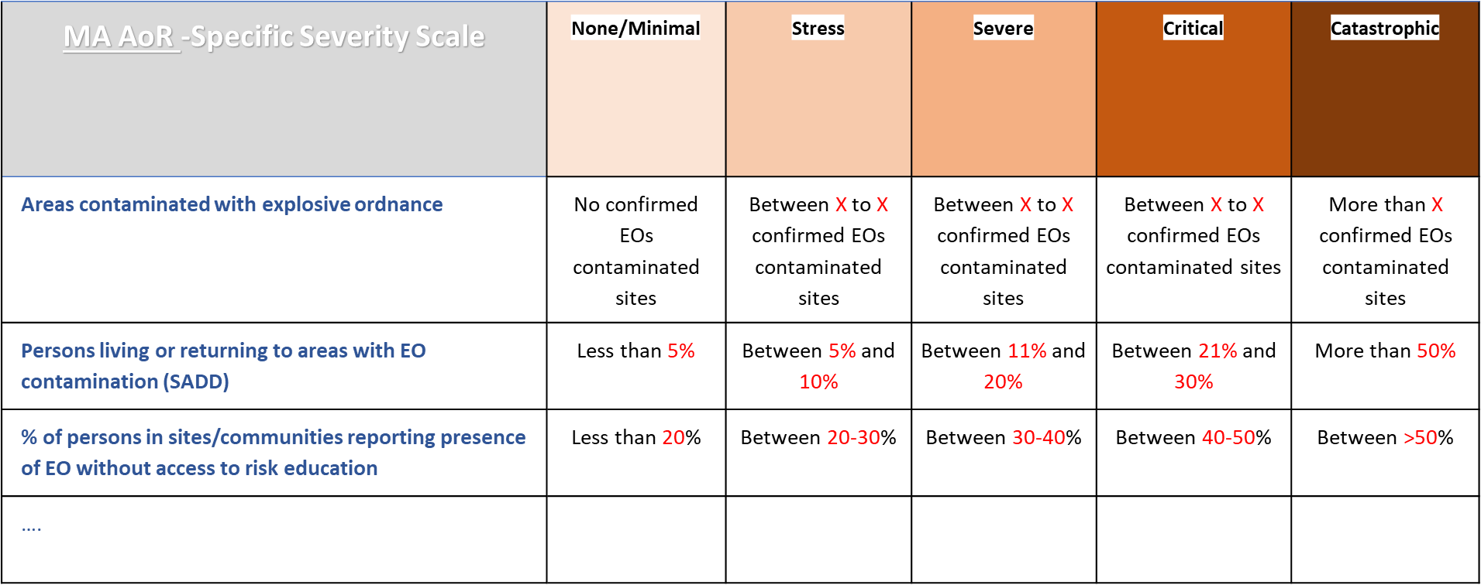
Ejemplos
Escala de Severidad de la AdR específica

Slide 24
Aquí termina el módulo 2 de la Guía HPC:
¿Qué es una Escala de Severidad de Protección y cómo se produce?
Os invitamos a seguir escuchando los módulos siguientes. Muchas gracias por vuestra atención.

